Slide 1




۹
ویژه
آزمون سمپاد
قسمت ۱
معرفی مجموعه
استاد علیرضا شیخ‌عطار

Slide 2
اهمیت تعاریف در ریاضی
مجموعه: دسته‌ای از اشیاء متمایز که خاصیتی مشترک دارند.
مداعبت
لاغ:
مطایبه
مداعبت:
آیا دسته شامل یک فراوانی زیاد است یا می‌تواند کم باشد؟ آیا «دسته» می‌تواند فقط شامل یک چیز باشد؟ آیا دسته‌ای از هیچ چیز هم وجود دارد؟
هزل
مطایبه:
شوخی
هزل:

Slide 3
اهمیت تعاریف در ریاضی
مجموعه: دسته‌ای از اشیاء متمایز که خاصیتی مشترک دارند.
مداعبت
لاغ:
مطایبه
مداعبت:
آیا اشیاء حتماً باید قابل لمس باشند؟ آیا با صفاتی مثل شجاعت یا با نادیدنی‌هایی مثل روح هم می‌توان مجموعه ساخت؟
هزل
مطایبه:
شوخی
هزل:

Slide 4
اهمیت تعاریف در ریاضی
مجموعه: دسته‌ای از اشیاء متمایز که خاصیتی مشترک دارند.
مداعبت
لاغ:
مطایبه
مداعبت:
مگر می‌شود دو چیز متمایز نباشد؟؟؟ اگر یکسان باشند که باید یک چیز باشند! پس متمایز بودن اشیاء به چه نکته‌ای اشاره می‌کند؟
هزل
مطایبه:
شوخی
هزل:

Slide 5
اهمیت تعاریف در ریاضی
مجموعه: دسته‌ای از اشیاء متمایز که خاصیتی مشترک دارند.
مداعبت
لاغ:
مطایبه
مداعبت:
منظور از خاصیت مشترک چیست؟ شاید برای همه قابل قبول باشد که "قرمز، سفید، سبز" خاصیت مشترکی دارند و ولی آیا "صدا، 13، قهرمان" نمی‌توانند یک مجموعه تشکیل دهند و اگر می‌توانند خاصیت مشترک آنها چیست؟
هزل
مطایبه:
شوخی
هزل:

Slide 6
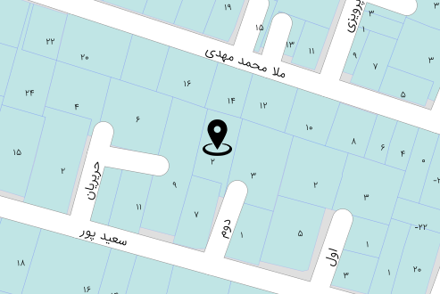
عضویت
نقشۀ زیر قسمتی از یک محله است که خانه­ها را به تفکیک پلاک­ها نشان می­دهد. خانۀ آقای معروف با پلاک 2 در شکل زیر مشخص است.
آیا می­توانید پلاک خانه­هایی را مشخص کنید که همسایۀ آقای معروف هستند؟
چون در همسایه بودن یا همسایه نبودن پلاک­ها تردید داریم، بنابراین همسایه­های آقای معروف یک مجموعه تشکیل نمی‌دهد. یعنی پاسخ مشخص برای عضو بودن یا عضو نبودن پلاک­ها نداریم.

Slide 7

عضویت
نقشۀ زیر قسمتی از یک محله است که خانه­ها را به تفکیک پلاک­ها نشان می­دهد. خانۀ آقای معروف با پلاک 2 در شکل زیر مشخص است.
آیا می­توانید پلاک خانه­هایی را مشخص کنید که همسایۀ دیوار به دیوار آقای معروف هستند؟
اگر برای بررسی عضویت دچار تردید نباشیم با یک مجموعه روبرو هستیم!

Slide 8
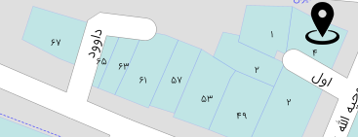
مثال ۱
کدام یک از موارد زیر یک مجموعه را مشخص می‌کند؟
۱. همسایه‌های دیوار به دیوار پلاک 4 در نقشهٔ زیر: ۲. اعدادی که فقط 3 تا مقسوم علیه دارند.
۳. دانش آموزان قدبلندی که همکلاسی شما هستند. ۴. قدبلندترین همکلاسی شما.
۵. پُرفروش‌ترین کتاب ایران سال ۱۴۰۰.

Slide 9
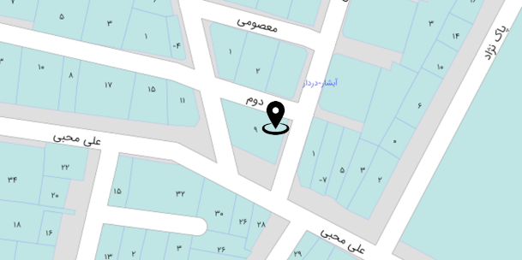
مجموعه تهی
همسایه‌های دیوار به دیوار پلاک ۹ در نقشهٔ روبرو:
$$∅ یا \{ \}$$
اعدادی مانند $x$ که $x<x$ . (هیچ عددی نیست که از خودش کوچکتر باشد!)
مثلث‌هایی که دو زاویه باز دارند.

Slide 10
مثال ۲
کدام یک از موارد زیر مجموعهٔ تهی را مشخص می‌کند؟
۱. اعداد اولی که مربع کامل هستند. ۲. کوچکترین عدد گویای مثبت.
۳. سبک‌ترین نهنگ دنیا. ۴. اعداد مربع کاملی که رقم دهگان آنها ۵ است.
۵. اعداد زوج بزرگتر از ۲ که برابر با مجموع هیچ دو عدد اولی نیستند.

